Slide 1
«Давайте рассуждать»
Развитие речи детей дошкольного возраста
Автор: Шишкина Т.Е., воспитатель ВКК МБДОУ«ЦРР – детский сад № 50»
г. Воронежа

Slide 2
Проблемы речи детей:
Односложная речь;
Неспособность грамматически правильно построить предложение;
Недостаточный словарный запас;
Употребление нелитературных слов и выражений;
Бедная диалогическая речь;
Неспособность построить монолог;
Отсутствие логического обоснования своих
утверждений и выводов;
Отсутствие навыков культуры речи;
Плохая дикция.

Slide 3
Тип проекта: Обучающий, игровой
Участники проекта: Дети группы №7, воспитатели, родители
Продолжительность проекта: Долгосрочный
Проблема проекта: Развитие речи детей дошкольного возраста
Актуальность проекта: Дошкольное образовательное учреждение – первое и самое ответственное звено в общей системе народного образования. Овладение родным языком является одним из самых важных приобретений ребёнка в дошкольном возрасте. Дети, не получившие в дошкольном возрасте соответствующее речевое развитие, с большим трудом навёрстывают упущенное, в будущем этот пробел в развитии влияет на его дальнейшее развитие. Своевременное и полноценное формирование речи в дошкольном детстве является основным
условием нормального развития и в дальнейшем его успешного
обучения в школе.

Slide 4
Цель: Развивать речь детей, обогащать словарный запас через игровую деятельность.
Задачи:
Развивать речь детей как средство общения. Совершенствовать диалогическую и монологическую формы речи.
- Формирование грамматического строя речи;
- Расширение словарного запаса;
Развитие связной речи;
Воспитание звуковой культуры речи;
Обеспечить развивающую среду дополнительным материалом( картотека, фотоальбом и т. д.)
Создание условий для игровой деятельности детей в группе и на участке

Slide 5
Гипотеза проекта: Если реализовать план работы по проекту, то возможно развитие познавательной активности у детей, формирование адекватной самооценки, повышение их коммуникативных возможностей, развитие активности, инициативности, самостоятельности.
Предполагаемый результат: При систематической работе по данному проекту значительно увеличится словарь детей, речь станет предметом активности детей, дети начнут активно сопровождать свою деятельность речью.
Методы проекта: Игровые, наглядные, словесные, практические.

Slide 6
Этапы реализации проекта
1. Предварительный:
- выдвижение гипотезы;
- определение цели и задач проекта;
- изучение необходимой литературы;
-подбор методической литературы;
- разработка тематического плана для реализации проекта;
- диагностика детей.
2. Основной.
Включение каждого ребёнка в игровую деятельность для достижения высокого уровня знаний, умений и навыков.
3. Заключительный.
Период осмысления собственных результатов. Диагностика детей. Презентация проекта.

Slide 7
Структура проекта
Реализация данного проекта осуществляется через цикл игр с детьми, создание условий для игровой деятельности детей в группе и на участке.
Реализация проекта предполагает различные виды игр с детьми: это цикл дидактических игр с игрушками и предметами, словесных, настольно-печатных. В систему работы включены подвижные игры. Также включены театрализованные игры, дети слушают сказки, инсценируют их. Значительное место отведено сюжетно-ролевым играм.

Slide 8
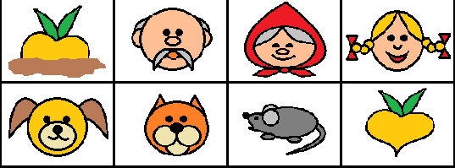
Использование приёмов мнемотехники
для развития речи детей дошкольного возраста
Дидактический материал в форме мнемотаблиц и схем-моделей облегчает детям овладение связной речью, делает рассказы (сказок, стихов) четкими, связными и последовательными.
модель русской народной сказки «Репка» для мл. дошк. возраста

Slide 9
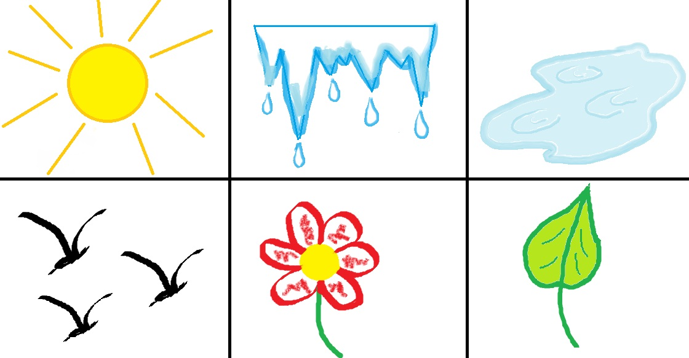
Метод мнемотехники помогает научить детей составлять описательные рассказы о предметах, объектах или явлениях природы.

Slide 10
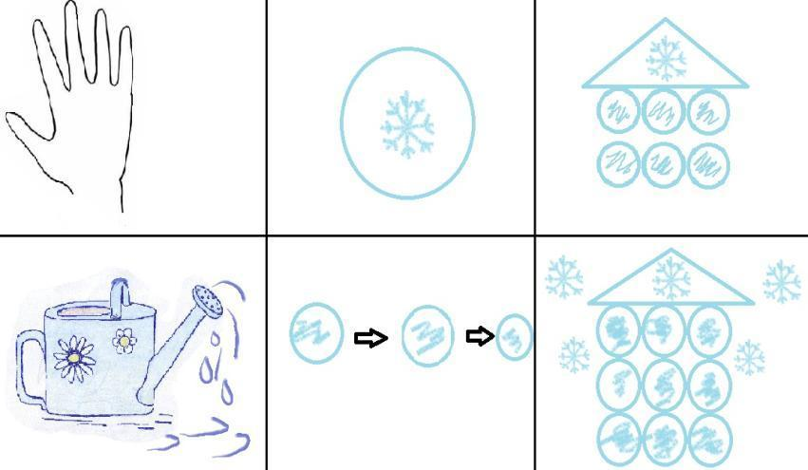
Мнемотаблицы ускоряют процесс запоминания, активизируют речевую деятельность, развивают мышление и воображение.
Ну-ка, в руки снежный ком,
Будем строить снежный дом.
Мы польем его водой,
Будет дом наш ледяной.
Ком за комом мы кладем,
Вырастает снежный дом.
(О. Жук)

Slide 11
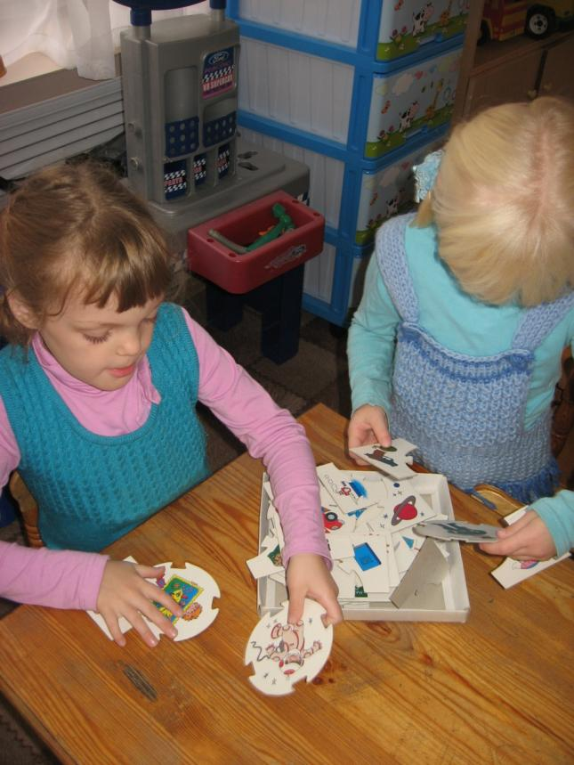
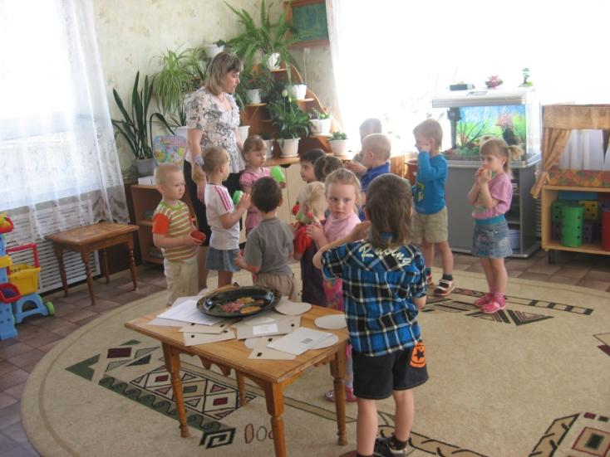
Дидактические игры:
«Собери урожай»
Профессии

Slide 12
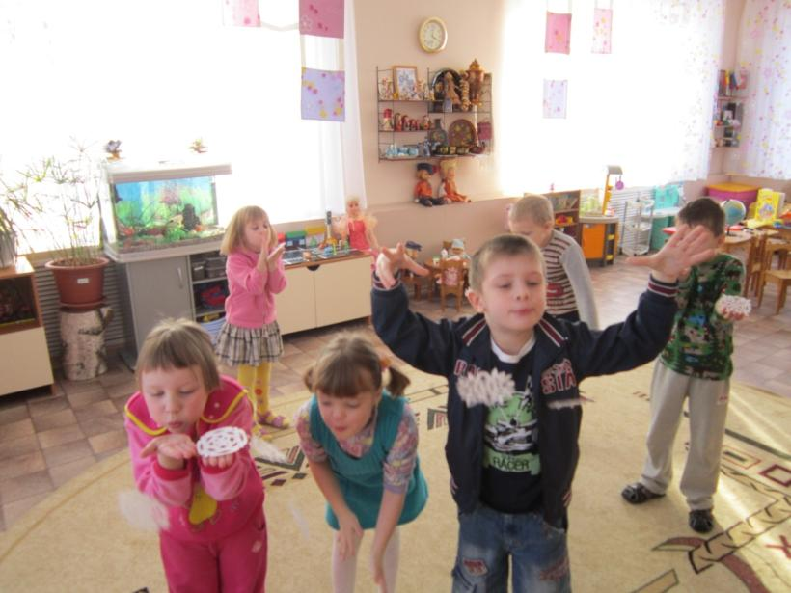
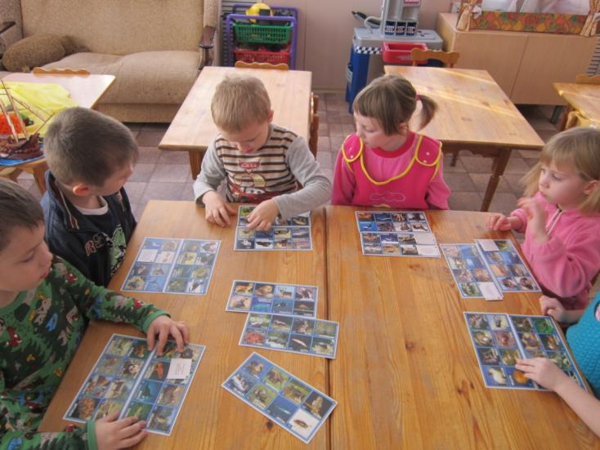
Дыхательная гимнастика
Парочки

Slide 13
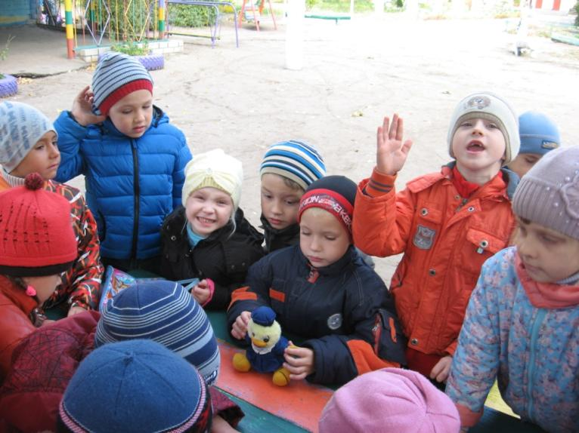
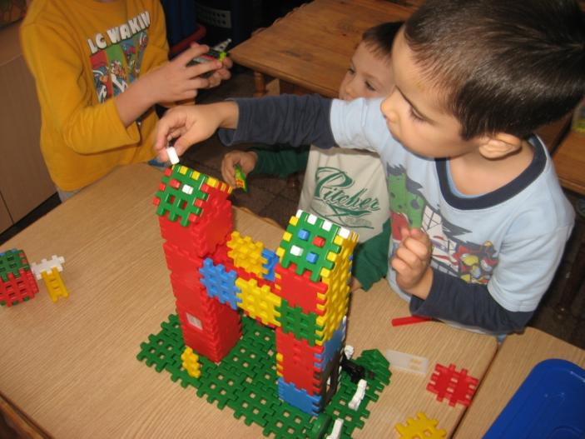
Кто-то ещё думает,
а у кого-то готов ответ…

Slide 14
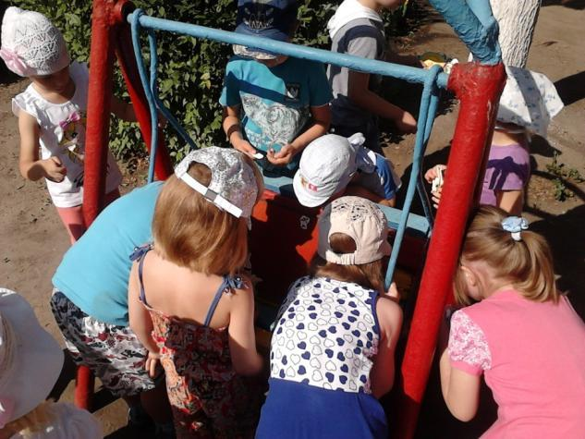
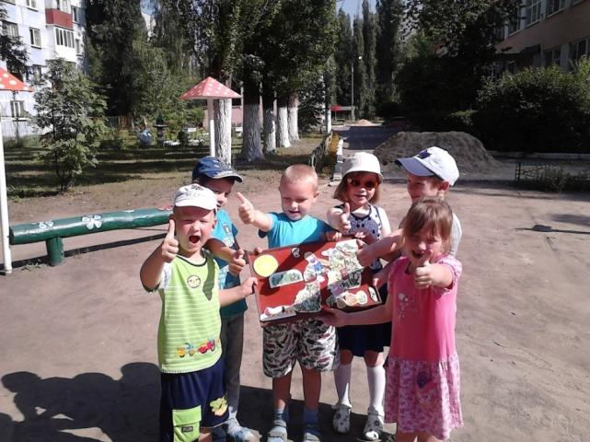
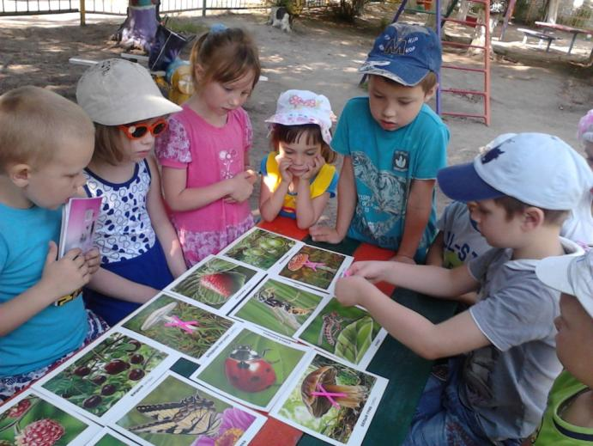

Slide 15
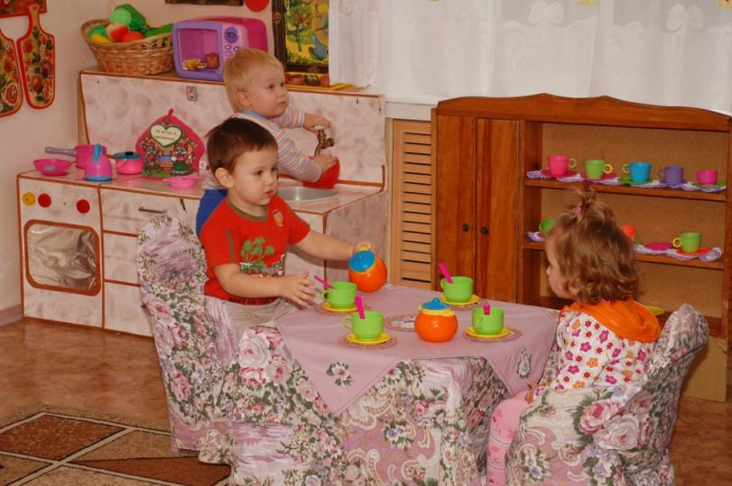
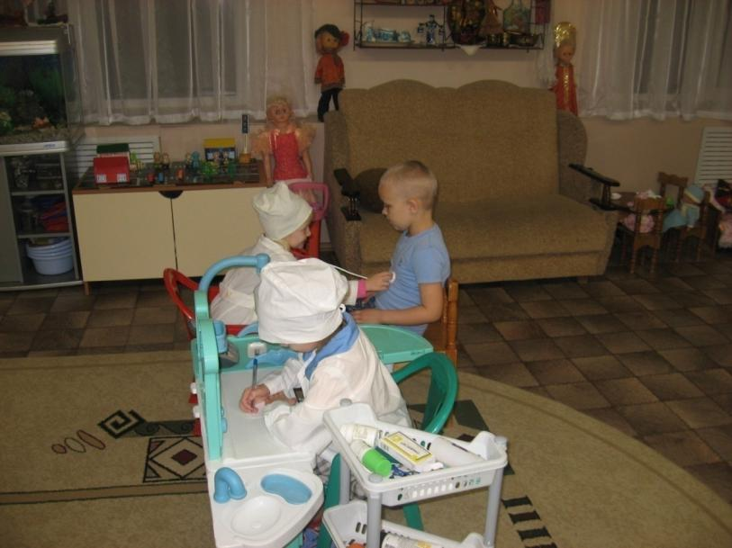
Сюжетно-ролевые игры:
Семья
Поликлиника

Slide 16
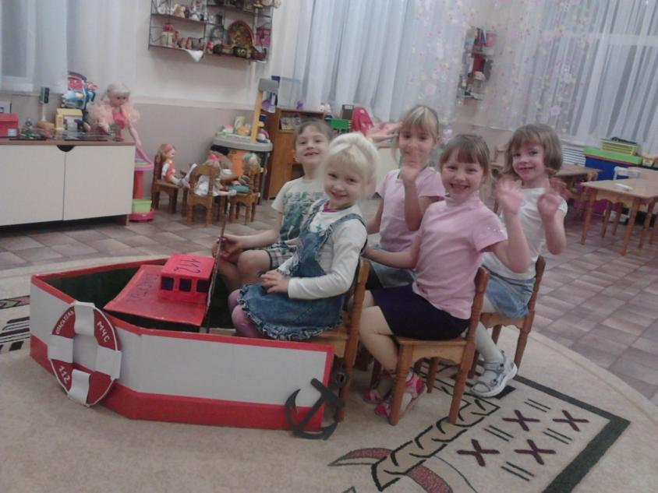
Сюжетно-ролевые игры:
СПАСАТЕЛИ

Slide 17
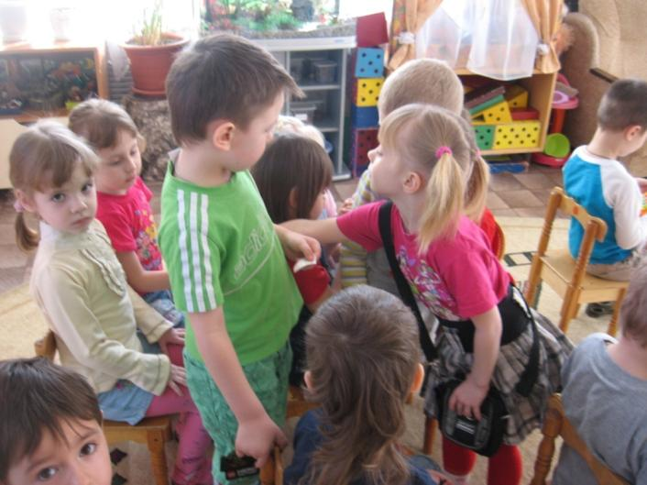
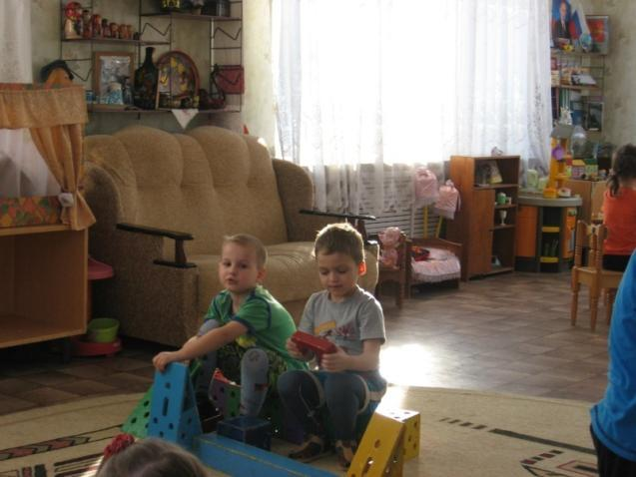
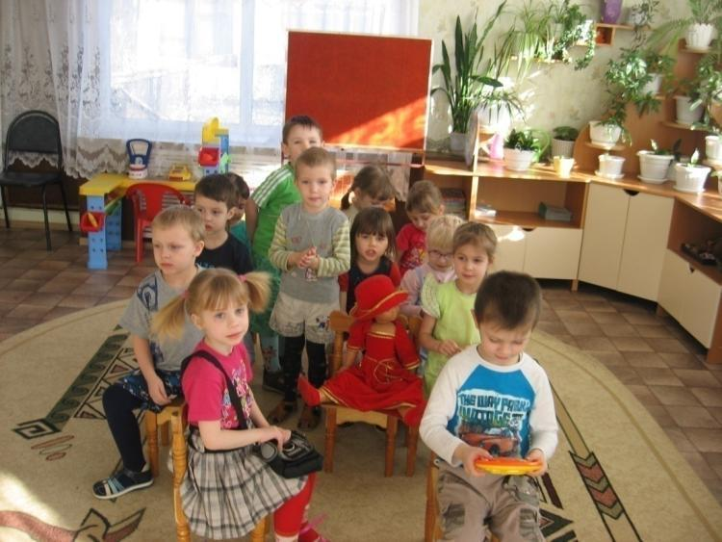
Автобус

Slide 18
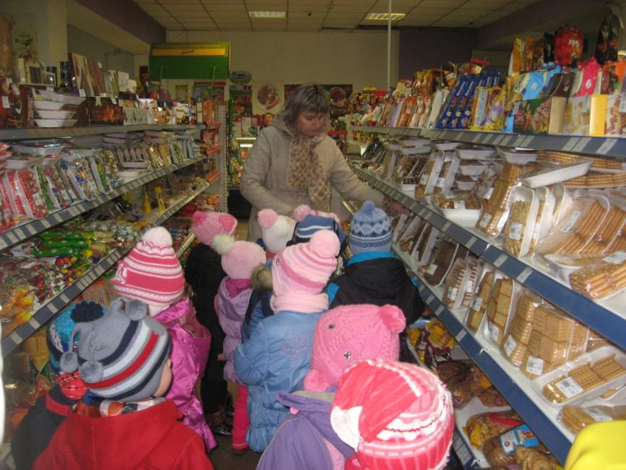
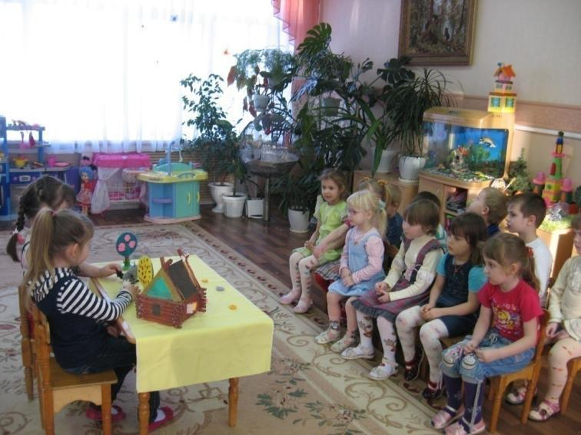
Магазин
Театр

Slide 19
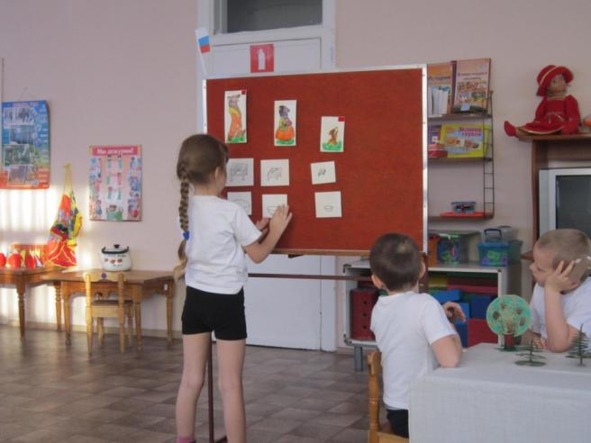
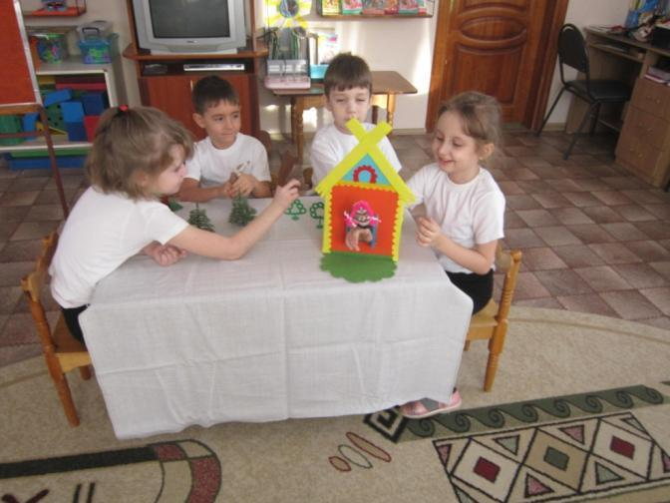
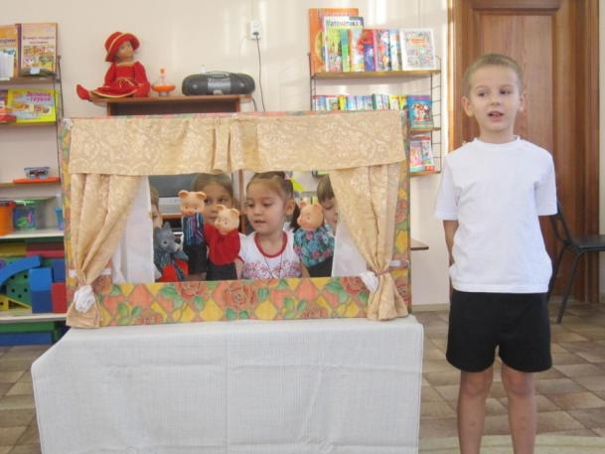
Пальчиковый театр «Три медведя»
«Три поросёнка» - Би-ба-бо

Slide 20
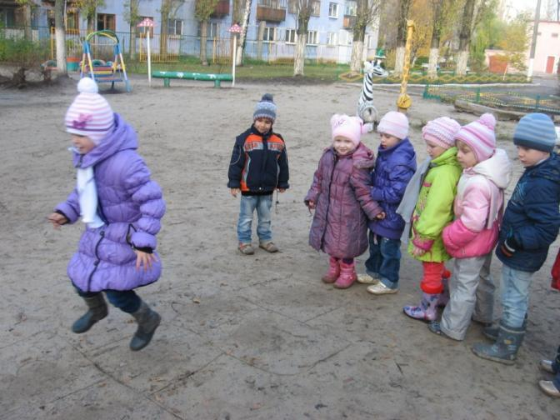
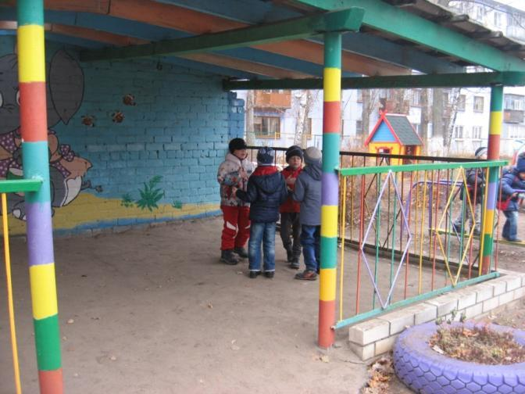
Подвижные игры:

Slide 21
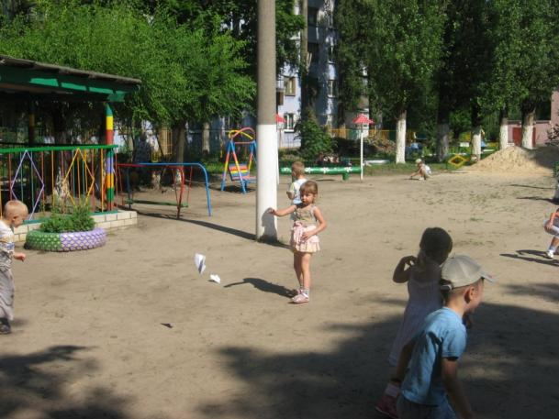
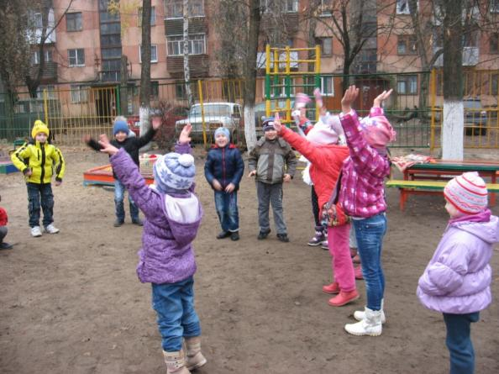
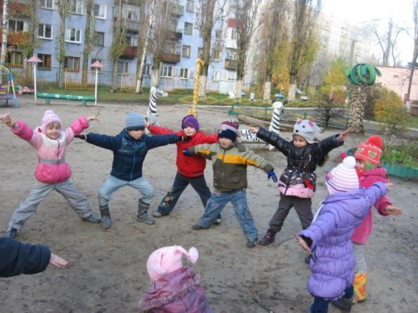
Подвижные игры:

Slide 22
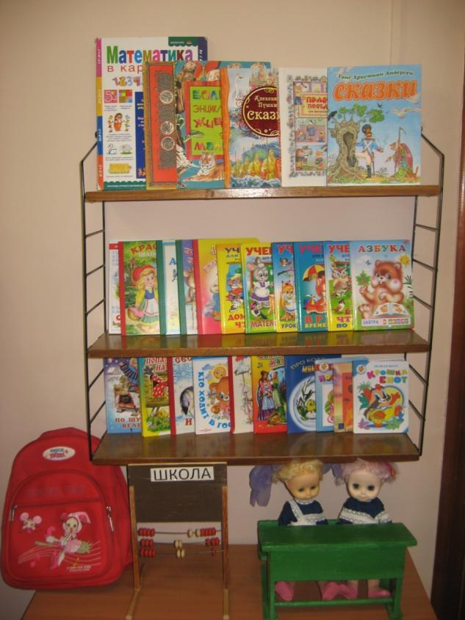
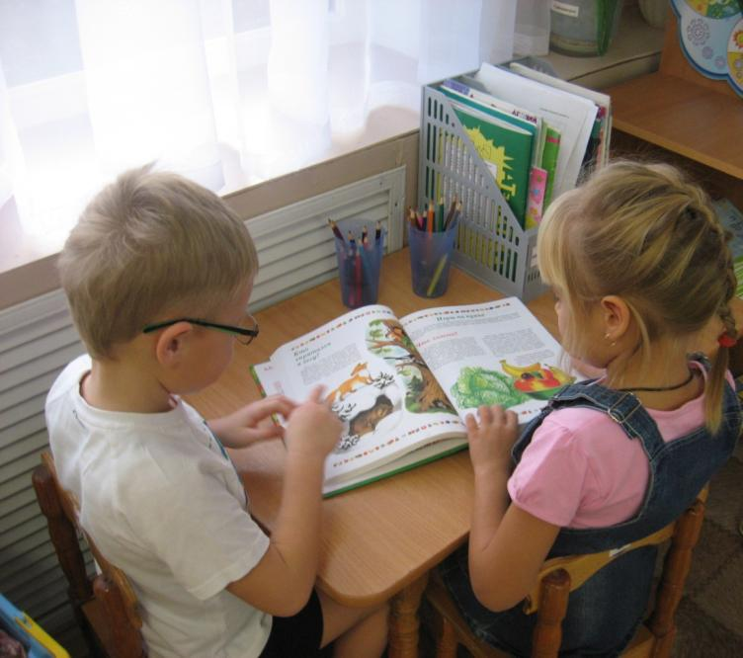
Книжный уголок

Slide 23
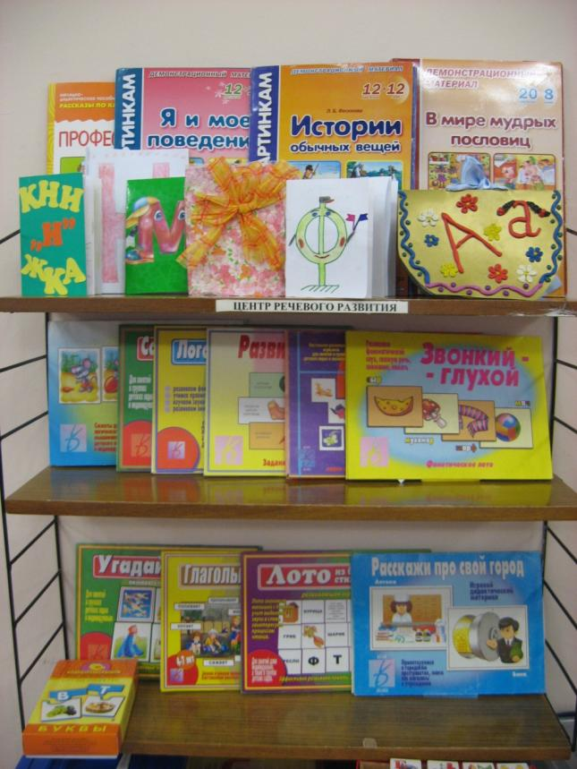
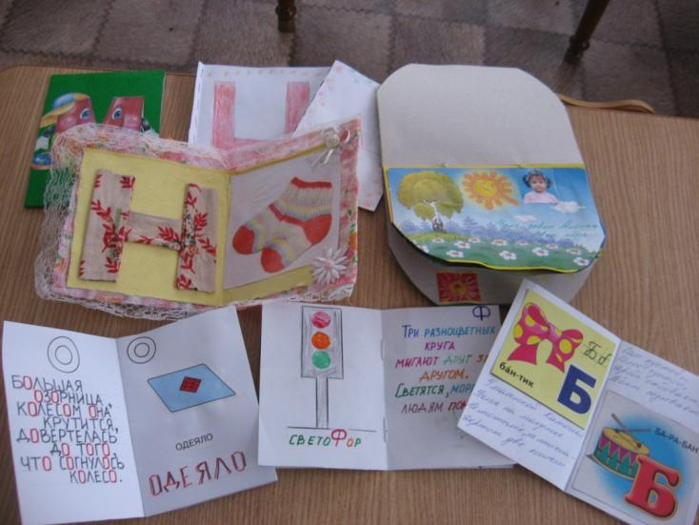
Мини-проект «Весёлая азбука»

Slide 24
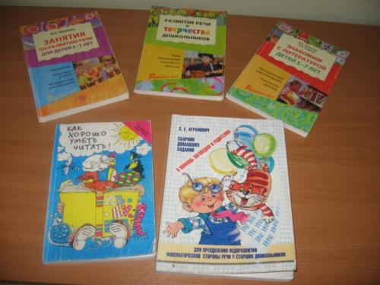
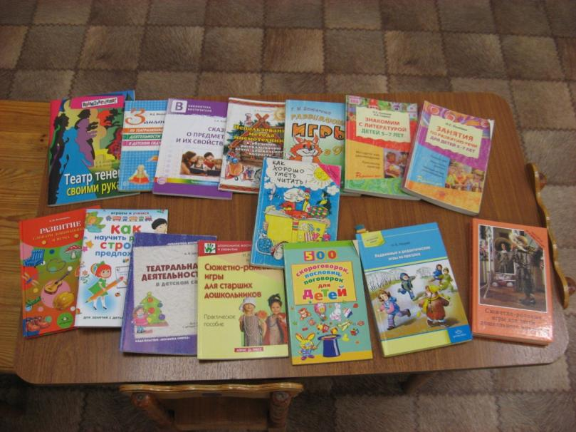
Методическая литература

Slide 25
Анкета для родителей подготовительной группы
«Ваше отношение к речевому развитию в детском саду»
1. Ф. И. О., образование, место работы, количество детей в семье.
___________________________________________________________________________________________________________________________________
2. Считаете ли Вы необходимым начинать подготовку детей к обучению грамоте еще на этапе посещения детского сада?_______________________
3. Для чего, по Вашему мнению, в детском саду ведется данная работа?
______________________________________________________________
4. Интересуется ли Ваш ребенок буквами? (Умеет ли читать)____________
5. Делится ли Ваш ребенок своими успехами и достижениями, а так же затруднениями, возникающими на занятиях по обучению грамоте и развитию речи?__________________________________________________________
6. Какое оборудование и дидактический материал имеется у вас дома?
_______________________________________________________________
7. Кто из членов семьи чаще всего занимается с ребенком? ______________________________________________________
8. Занимается ли Ваш ребенок один, без взрослых? ____________________
9. Чем заняты дети дома после прихода из детского сада и в выходные дни?
______________________________________________________________
10. Устраивает ли Вас работа учреждения по подготовке детей к обучению грамоте и развитию речи? __________________________________________
11. Какие трудности в речевом развитии вы испытываете?_______________________________________________________________________________________________________________________
12. Какая помощь и информация по данной проблеме Вас интересует?
__________________________________________________________________________

Slide 26
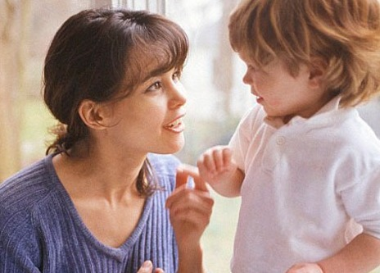
Благодарю за внимание!
Желаю Вам
творческих успехов!

